Slide 1

DIVORCIO DIFICIL
Esta foto de Autor desconocido se concede bajo licencia de CC BY-NC-ND.

Slide 2
El divorcio plantea exigencias...
Reorganización de las relaciones
Hacer frente a sentimientos intensos y negativos
Modificar relaciones con las redes sociales
Cambio posición socioeconómica

Slide 3
PRINCIPIOS PARA EL TRATAMIENTO DEL DIVORCIO DIFICIL
Centrar los esfuerzos en que el padre y la madre puedan reorganizar sus relaciones reciprocas y con sus hijos
Dar prioridad al bienestar de los hijos
La terapia trabajara con subsistemas dentro de la familia
Evaluar la entrevista con progenitores hostiles

Slide 4
PONER ATENCION EN LOS FOCOS DE ESTRES
Descuido de las responsabilidades parentales
Disputas desenfrenadas
Reclutamiento de los hijos haciendo que tomen partido

Slide 5
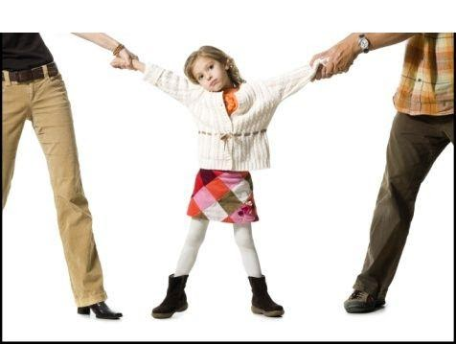
REORGANIZACION DE LAS RELACIONES
El nivel de ajuste refleja la historia previa
Negociar cambiar resguardando el desarrollo de sus miembros
Resolución de problemas
Unidad de intervención: familia directa
Necesidad de que participen ambos progenitores
Esta foto de Autor desconocido se concede bajo licencia de CC BY-NC-ND.

Slide 6
PRIORIDAD DE LOS HIJOS
Si los adultos hacen terapia individual existe la posibilidad de pasar por alto las necesidades de los hijos
Amplificar procesos de realimentación de hijos a progenitores sobre los aspectos que resultan especialmente difíciles a sus hijos
La probabilidad de recuperarse del estrés es menos en los hijos
Mejorar la relación de progenitores contraponiéndola a su relación de cónyuges

Slide 7
TRABAJAR CON SUBSISTEMAS
Tratarlos como una unidad dividida
El divorcio disuelve la antigua familia y crea nuevos subgrupos
Entrevistas con cada progenitor por separado
Entrevistas con cada progenitor acompañado de los hijos
Entrevistas con los hijos como unidad fraterna
Entrevistas con ambos progenitores
Entrevistas con toda la familia
APOYAR SUBSISTEMAS QUE AYUDEN A LA FAMILIA A CUMPLIR CON SUS FUNCIONES

Slide 8
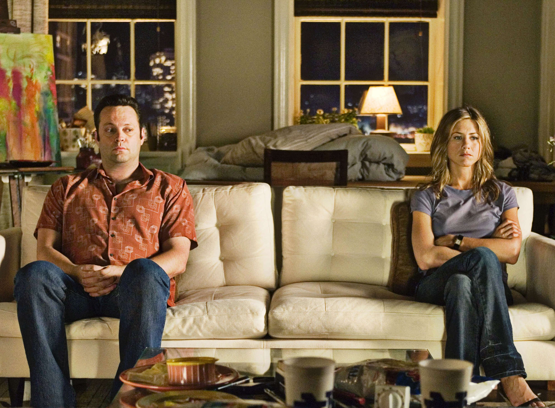
EL ENCUENTRO CONTROLADO
Calculan mal los efectos que sus acciones tendrán en su cónyuge
Reducir errores de cálculo prestando atención a los temas a discutir, fijando límites a la discusión, prevenir decisiones apresuradas
Ayudar a los padres a anticipar las consecuencias de su conducta sobre los hijos
Esta foto de Autor desconocido se concede bajo licencia de CC BY-NC-ND.

